Slide 1
Opracowanie merytoryczne Paweł Zajc

Slide 2
Zasady sporządzania dokumentacji
dot. dofinansowania inwestycji w ramach funduszy
Unii Europejskiej – wnioski aplikacyjne, załączniki, zasady rozliczenia

Slide 3
Proces aplikowania
Aplikowanie o środki europejskie, a następnie wydatkowanie tych środków wiąże się z koniecznością spełnienia szeregu warunków i respektowaniem wielu warunków. Dlatego warto przygotować się do procesu aplikowania. Istotne jest już przed podjęciem decyzji o aplikowaniu dokonanie oceny rzeczywistych szans, skalkulowanie zysków i potencjalnych kosztów oraz zobowiązań.

Slide 4
Krok 1. Projekt odpowiedzią na potrzeby i możliwości firmy
Projekt współfinansowany ze środków europejskich powinien być odpowiedzią na rzeczywiste potrzeby firmy i przyczyniać się do jej rozwoju.
Na największą pomoc UE mogą liczyć projekty, które dotyczą średnio- i długoterminowych potrzeb firm (2 – 5 kolejnych lat).
Istotne jest również określenie wielkości firmy (mikro, mała, średnia, duża). Niewłaściwe określenie wielkości firmy może spowodować przegraną w konkursie (odrzucenie wniosku na etapie oceny formalnej) lub rodzić ewentualną konieczność zwrotu nielegalnie otrzymanej pomocy finansowej w przyszłości.
Konieczne jest także zweryfikowanie czy firma nie jest wyłączona z możliwości ubiegania się o pomoc finansową ze środków UE (przepisy wspólnotowe i krajowe).

Slide 5
Krok 2. Proces aplikowania. Na co zwrócić uwagę?
Opracowanie dokumentacji aplikacyjnej (wniosku o dofinansowanie i niezbędnych załączników) jest czasochłonne. Dlatego działania związane z ubieganiem się o wsparcie powinny rozpocząć się nie w chwili ogłoszenia terminu składania wniosków o dofinansowanie, ale znacznie wcześniej. Samo wypełnienie formularza wniosku o dofinansowanie powinno kończyć, a nie rozpoczynać proces gromadzenia dokumentacji aplikacyjnej.

Slide 6
Uruchomione w Polsce programy operacyjne będą obowiązywały do roku 2020. Podstawowe zasady i kierunki wsparcia będą podlegały niewielkim modyfikacjom, co pozwala na przygotowanie się do procesu aplikacji z wyprzedzeniem, w tym na zebranie odpowiednich dokumentów czy środków na wkład własny.

Slide 7
Wniosek o dofinansowanie to część zobowiązania umownego. Jest zawsze nierozerwalną częścią umowy o dofinansowanie, która jest zawierana z instytucją publiczną. W związku z tym wszystkie opisy i deklaracje, zawarte w dokumentacji wnioskowej, stają się postanowieniami umownymi, wiążącymi strony. Zmiana tych zapisów w większości wypadków jest niedozwolona, a tam gdzie istnieje taka możliwość, musi być zaakceptowana przez instytucję udzielającą wsparcia.

Slide 8
W związku z tym należy zwrócić uwagę na takie sformułowanie zapisów, które pozwolą na zdobycie punktów w ocenie merytorycznej, ale jednocześnie będą odpowiednie dla procesu inwestycyjnego czy samej działalności bieżącej przedsiębiorstwa. Nieprzemyślane opisy mogą prowadzić do znacznych trudności w rozliczeniu dotacji. Dużo bezpieczniej jest opisać rzetelnie założenia, dotyczące realizacji inwestycji, niż przyjmować nierealistyczne zobowiązania, z których trzeba się będzie rozliczyć, zwłaszcza że instytucje udzielające wsparcia nie wyrażają później zgody na zmianę celów projektu czy znaczącej zmiany wskaźników zaplanowanych do osiągnięcia i wskazanych we wniosku.

Slide 9
Krok 3. Projekt w realizacji
W trakcie realizacji projektu zobowiązania firmy i jej właściciela/właścicieli reguluje umowa o dofinansowanie, do której załącznikami jest pełna dokumentacja aplikacyjna (wniosek i załączniki). Wszystkie te dokumenty określają zobowiązania przedsiębiorcy.

Slide 10
Umowa o dofinansowanie określa
w szczególności następujące obszary:
opis struktury finansowania projektu – maksymalna wartość dotacji,
maksymalny udział procentowy dotacji;
czas trwania projektu;
warunki i harmonogram płatności;
zabezpieczenia zwrotu nieprawidłowo wydatkowanych środków;
zasady monitorowania i poddawania się kontroli;
zasady przechowywania dokumentów;
ochronę danych osobowych;
obowiązki informacyjne;
zasady dokonywania zmian w projekcie;
sankcje za naruszenie warunków umowy.

Slide 11
Z wniosku i załączników wynikają
natomiast takie kwestie, jak:
lokalizacja;
cel/cele projektu;
zakres rzeczowy projektu;
wskaźniki projektu;
harmonogram.

Slide 12
W trakcie realizacji projektu dopuszczalny jest pewien zakres zmian, np. przesunięcia harmonogramu czy też określone zmiany w kosztorysie, jednakże nie mogą one zwiększyć przyznanej już dotacji oraz wymagają formy pisemnej (w tym także aneksowania umowy).

Slide 13
Niedozwolone co do zasady są zmiany, które powodują, że projekt przestaje spełniać wymogi formalne, czy też zmniejsza się jego punktacja z etapu oceny merytorycznej. Wystąpienie takich okoliczności może być podstawą do rozwiązania umowy z beneficjentem oraz konieczności zwrotu dotacji z odsetkami.

Slide 14
Należy także pamiętać, iż projekt uważa się za całkowicie zakończony i rozliczony dopiero po zakończeniu okresu trwałości inwestycji. Tak więc najpierw przedsiębiorca przeprowadza działania inwestycyjne i składa końcowy wniosek o płatność – w tym momencie zaczyna płynąć okres trwałość projektu

Slide 15
Przez okres trwałości projektu należy utrzymać cele projektu oraz środki trwałe, wartości niematerialne i prawne objęte dotacją. Wymiana urządzeń, co do zasady, może nastąpić jedynie w przypadku zużycia i zamiany zamortyzowanych przedmiotów na nowe, spełniające takie same parametry jak środki trwałe, nabyte w ramach projektu. Jeżeli dotacja przyznana została na nowe miejsca pracy, również muszą być one we wspomnianym okresie utrzymane.

Slide 16
Wniosek
o przyznanie pomocy
,,Małe projekty’’

Slide 17
Działanie 413 Wdrażanie lokalnych strategii rozwoju PROW 2007 – 2013 dla małych projektów, tj. operacji, które nie odpowiadają warunkom przyznania pomocy w ramach działań Osi 3, ale przyczyniają się do osiągnięcia celów tej Osi

Slide 18
Kto może otrzymać pomoc?
1) osoba fizyczna, która:
a) jest obywatelem państwa członkowskiego UE,
b) jest pełnoletnia,
c)ma miejsce zamieszkania na obszarze objętym LSR
lub wykonuje działalność gospodarczą na tym obszarze albo
2) osobą prawną albo jednostką organizacyjną nieposiadającą osobowości prawnej, którym ustawy przyznają zdolność prawną, jeżeli posiadają siedzibą na obszarze objętym LSR lub prowadzą działalność na tym obszarze, z wyłączeniem województwa.

Slide 19
Zakres realizacji małych projektów

Slide 20
Podnoszenie jakości życia społeczności lokalnej w tym:
udostępnianie urządzeń i sprzętu, z wyłączeniem środków transportu napędzanych mechanicznie;
organizację szkoleń i innych przedsięwzięć o charakterze edukacyjnym i warsztatowym dla podmiotów z obszaru objętego LSR innych niż realizowane w ramach działania, o którym mowa w art. 5 ust. 1 pkt 1 ustawy z dnia 7 marca 2007 r. o wspieraniu rozwoju obszarów wiejskich z udziałem środków Europejskiego Funduszu Rolnego na rzecz Rozwoju Obszarów Wiejskich, oraz z wyłączeniem szkoleń połączonych z promocją towarów lub usług określonego przedsiębiorcy;
organizację imprez kulturalnych, promocyjnych, rekreacyjnych lub sportowych związanych z promocją lokalnych walorów;
zagospodarowanie przestrzeni publicznej, z wyłączeniem pasów drogowych dróg gminnych, powiatowych i wojewódzkich;

Slide 21
Rozwijanie aktywności społeczności lokalnej przez:
promocję i organizację lokalnej twórczości kulturalnej lub aktywnego trybu życia, z wyłączeniem remontu i budowy budynków mieszkalnych;
promocję lokalnej przedsiębiorczości;
remont połączony z modernizacją lub wyposażenie istniejących świetlic wiejskich oraz innych obiektów pełniących ich funkcję oraz zagospodarowanie terenu przylegającego do tych obiektów;

Slide 22
Rozwijanie turystyki lub rekreacji na obszarze objętym LSR
przez:
utworzenie lub zmodernizowanie punktów informacji turystycznej, bazy informacji turystycznej oraz stron internetowych związanych tematycznie z ofertą turystyczną obszaru objętego LSR, przygotowanie i wydanie folderów oraz innych publikacji informacyjnych i promocyjnych dotyczących obszaru objętego LSR;
budowę, odbudowę, przebudowę, remont połączony z modernizacją, zagospodarowanie lub oznakowanie obiektów małej infrastruktury turystycznej i rekreacyjnej oraz wyposażanie obiektów pełniących funkcje turystyczne i rekreacyjne, z wyłączeniem hoteli, moteli, pensjonatów oraz bazy gastronomicznej;

Slide 23
Promowanie, zachowanie, odtworzenie, zabezpieczenie lub oznakowanie cennego, lokalnego dziedzictwa krajobrazowego i przyrodniczego, w szczególności obszarów objętych poszczególnymi forami ochrony przyrody, w tym obszarów Natura 2000

Slide 24
Promowanie, zachowanie lub oznakowanie lokalnego dziedzictwa kulturowego i historycznego przez:
odbudowę, renowację, restaurację albo remont lub oznakowanie obiektów wpisanych do rejestru zabytków lub objętych ewidencją zabytków, z wyłączeniem budynków mieszkalnych;
remont lub wyposażenie istniejących muzeów lub innych obiektów pełniących ich funkcje;
kultywowanie:
– miejscowych tradycji, obrzędów i zwyczajów,
– języka regionalnego i gwary,
– tradycyjnych zawodów i rzemiosła;

Slide 25
prowadzenie badań nad obszarem wdrażania LSR innych niż realizowane w ramach działania, o którym mowa w art. 5 ust. 1 pkt 23 ustawy z dnia 7 marca 2007 r. o wspieraniu rozwoju obszarów wiejskich z udziałem środków Europejskiego Funduszu Rolnego na rzecz Rozwoju Obszarów Wiejskich;
promocję lokalnego dziedzictwa kulturowego i historycznego,
urządzanie miejsc pamięci związanych z wydarzeniem historycznym, w tym przez budowę, odbudowę renowację, restaurację albo remont lub oznakowanie obiektów budowlanych i zagospodarowanie terenu wokół nich.

Slide 26
Inicjowanie powstawania, przetwarzania lub wprowadzania na rynek produktów i usług, których podstawę stanowią lokalne zasoby, tradycyjne sektory gospodarki lub lokalne dziedzictwo, w tym kulturowe, historyczne lub przyrodnicze, w tym kulturowe, historyczne lub przyrodnicze, zwanych dalej ,,produktami lub usługami lokalnymi’’ albo podnoszenie jakości takich produktów lub usług przez:

Slide 27
udział w targach i konkursach produktów lub usług lokalnych;
promocję produktów lub usług lokalnych;
uzyskanie certyfikatów i uczestnictwo w systemach jakości innych niż realizowane w ramach działania, o którym mowa w art. 5 ust. 1 pkt 7 ustawy z dnia 7 marca 2007 r. o wspieraniu rozwoju obszarów wiejskich z udziałem środków Europejskiego Funduszu Rolnego na rzecz Rozwoju Obszarów Wiejskich;
budowę, adaptację lub wyposażenie niemieszkalnych obiektów budowlanych wykorzystywanych do prowadzenia sprzedaży produktów lub usług lokalnych;
budowę, adaptację lub wyposażenie niemieszkalnych obiektów budowlanych wykorzystywanych do tradycyjnego wyrobu produktów lokalnych,
badanie rynku produktów lub usług lokalnych
- z wyłączeniem działalności rolniczej.

Slide 28
Wykorzystanie energii pochodzącej ze źródeł odnawialnych w celu poprawienia warunków prowadzenia działalności kulturalnej lub gospodarczej, w tym polegającej na wynajmie pokoi w gospodarstwie rolnym, z wyłączeniem działalności rolniczej.

Slide 29
Koszta kwalifikowane

Slide 30
Pomoc na małe projekty przyznaje się w formie refundacji części kosztów, które są uzasadnione zakresem realizacji małego projektu, niezbędne do osiągnięcia jego celu oraz racjonalne:
1) określonych w ust. 1a, w tym kosztów ogólnych, które są bezpośrednio związane z przygotowaniem i realizacją małego projektu,
2) poniesionych:
a) od dnia zawarcia umowy, na podstawie której jest przyznawana pomoc na małe projekty,
b) w formie rozliczenia pieniężnego, a w przypadku transakcji, której wartość, bez względu na liczbę wynikających z niej płatności, przekracza 1 000 złotych — w formie rozliczenia bezgotówkowego
- zwanych dalej „kosztami kwalifikowalnymi małych projektów.

Slide 31
Do kosztów, o których mowa w ust. 1 pkt 1, zalicza się koszty:
1) ogólne obejmujące koszty:
a) przygotowania dokumentacji technicznej małego projektu,
b) opłat za patenty, licencje lub wynagrodzenia za przeniesienie
autorskich praw majątkowych,
c) opłat notarialnych, skarbowych lub sądowych,
d) sprawowania nadzoru autorskiego lub inwestorskiego;
2) zakupu materiałów lub przedmiotów;
3) zakupu usług lub robót budowlanych;

Slide 32
4) najmu, dzierżawy lub zakupu oprogramowania, sprzętu, narzędzi, urządzeń lub maszyn, z wyłączeniem środków transportu napędzanych mechanicznie, z tym że w przypadku części małego projektu, która nie obejmuje inwestycji, koszty zakupu oprogramowania, sprzętu, narzędzi, urządzeń lub maszyn podlegają refundacji wyłącznie, gdy nie przekraczają kosztów ich najmu lub dzierżawy.
Do koszów kwalifikowalnych małych projektów stanowiących koszty ogólne zalicza się koszty w wysokości nieprzekraczającej 10 % pozostałych koszów kwalifikowalnych małych projektów pomniejszonych o wartość wkładu niepieniężnego.

Slide 33
Do kosztów kwalifikowalnych małych projektów zalicza się także:
1) podatek od towarów i usług (VAT), uiszczany w związku z poniesieniem kosztów, o których mowa w ust. 1 pkt 1, na zasadach określonych w art. 71 ust. 3 lit. a rozporządzenia Rady (WE) nr 1698/2005 z dnia 20 września 2005 r. w sprawie wsparcia rozwoju obszarów wiejskich przez Europejski Fundusz Rolny na rzecz Rozwoju Obszarów Wiejskich (EFRROW) (Dz. Urz. UE L 277 z 21.10.2005, str. 1, z późn. zm.), zwanego dalej "rozporządzeniem nr 1698/2005";

Slide 34
2) wartość wkładu niepieniężnego obejmującą wartość:
a) pracy oraz usług świadczonych nieodpłatnie, stanowiącą iloczyn liczby przepracowanych godzin oraz ilorazu przeciętnego wynagrodzenia w gospodarce narodowej w drugim roku poprzedzającym rok, w którym złożono wniosek o przyznanie pomocy na małe projekty, i liczby 168,
b) udostępnienia ziemi, nieruchomości, sprzętu lub surowców, o którym mowa w art. 54 ust. 1 rozporządzenia nr 1974/2006
- lecz nie więcej niż 30 % pozostałych kosztów kwalifikowalnych małych projektów pomniejszonych o wysokość kosztów ogólnych.

Slide 35
W przypadku przyznania pomocy do kosztów kwalifikowalnych małych projektów zalicza się również koszty, o których mowa w ust. 1 pkt 1 i ust. 3, poniesione przez wnioskodawcę przed dniem zawarcia umowy, na podstawie której jest przyznawana pomoc na małe projekty, lecz nie wcześniej niż w dniu, w którym został złożony wniosek o przyznanie pomocy na małe projekty, a w przypadku kosztów stanowiących koszty ogólne - nie wcześniej niż w dniu 1 stycznia 2007 r.

Slide 36
Obliczanie wkładu własnego

Slide 37
Wkład własny liczy się OD CAŁOŚCI PROJEKTU
Dotacja + wkład =100%
31 250 wartość projektu

Slide 39
Musisz mieć nadany numer indentyfikacyjny w trybie przepisów o krajowym systemie ewidencji producentów, ewidencji gospodarstw rolnych oraz ewidencji wniosków o przyznanie płatności.

Slide 40
Agencja Restrukturyzacji
i Modernizacji Rolnictwa

Slide 41
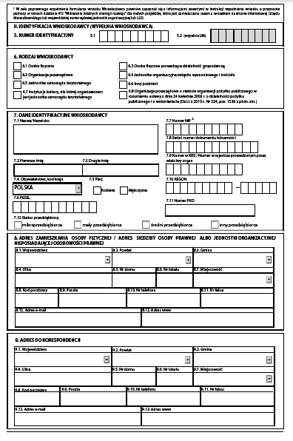
Pkt 6.2 wypełnia osoba fizyczna prowadząca działalność gospodarcza
Pkt 6.1 wypełnia osoba fizyczna:
która nie wykonuje działalności
gospodarczej i nie zamierza jej wykonywać
która w związku z realizacją operacji
planuje podjąć działalność gospodarczą
podlegającą rejestracji w CEIDG
(Centralnej Ewidencji i Informacji
o Działalności Gospodarczej)
która w związku z realizacją operacji planuje podjąć działalność gospodarczą lub rozwija działalność gospodarczą polegającą na wynajmowaniu pokoi, sprzedaży posiłków domowych i świadczeniu w gospodarstwach rolnych innych usług związanych z pobytem turystów

Slide 42
DANE OSÓB UPOWAŻNIONYCH DO REPREZENTOWANIA WNIOSKODAWCY - Podane osoby nie są upoważnione do reprezentowania według KRS – organizacje pozarządowe, OSP

Slide 43
TYTUŁ OPERACJI
Tytuł operacji powinien odzwierciedlać rodzaj i zakres planowanego przedsięwzięcia.
Tytuł będzie podawany w jednakowym brzmieniu we wszystkich dokumentach, w których jest do niego odwołanie.

Slide 44
CELE OPERACJI
Należy określić jakie efekty Wnioskodawca
zamierza osiągnąć poprzez realizację tej
operacji
Nie należy wymieniać zakresu rzeczowego
Określony przez Wnioskodawcę cel musi być:
- mierzalny tj. możliwy do weryfikacji
mierzalnymi wskaźnikami
(np.: dla celu ,,Utworzenie ścieżki rowerowej
w celu udostępnienia mieszkańcom wsi
infrastruktury turystycznej i rekreacyjnej ‘’
możliwe jest wskazanie w Opisie operacji
liczby km wybudowanej ścieżki rowerowej);
- konkretny tj. jasno określony, również pod
względem efektów;
- adekwatny do zakładanych rezultatów
(efektów);
- realistyczny oraz określony w czasie
tj. sformułowany, w taki sposób, aby przy
uwzględnieniu ewentualnych ryzyk z
realizacją projektu osiągnięcie celu było
możliwe w planowanym okresie realizacji
operacji

Slide 45
Poniżej przedstawiamy przykład prawidłowego wskazania planowanego celu operacji
„Umożliwienie mieszkańcom wsi uczestnictwa w wydarzeniach kulturalnych wsi, przez remont połączony z modernizacją, wyposażenie oraz udostępnienie świetlicy wiejskiej”

Slide 46
UWAGA
Sformułowanie celu ma podstawowe znaczenie dla operacji, przede wszystkim dlatego, że cel będzie przeniesiony do umowy przyznania pomocy, a Wnioskodawca będzie zobowiązany do osiągnięcia założonego celu oraz w przypadku operacji inwestycyjnych jego utrzymania przez okres 5 lat od dnia przyznania pomocy. Jeśli zatem Wnioskodawca otrzyma pomoc na dany cel i nie utrzyma w/w celu przez ten okres będzie zmuszony do zwrotu pomocy

Slide 47
Uzasadnienie zgodności z celami LSR i kryteriami wyboru operacji przez LGD
Należy wskazać jakie cele, przedsięwzięcia lub wskaźniki przyjęte w lokalnej strategii rozwoju będą realizowane w ramach małego projektu oraz przedstawić uzasadnienie potrzeby realizacji tego właśnie projektu a także należy wykazać zgodność małego projektu z określonymi przez LGD kryteriami wyboru operacji.
Najważniejsze jest wskazanie w jakim stopniu realizacja operacji przyczyni się do realizacji celów określonych w LSR.

Slide 48
Matryca celów,
celów szczegółowych, przedsięwzięć
i wskaźników

Slide 49
Operacje inwestycyjne muszą być realizowane na obszarze objętym LSR, operacje nieinwestycyjne mogą być realizowane poza obszarem objętym LSR. W przypadku operacji inwestycyjnych np. inwestycji liniowej polegającej na budowie szlaku rowerowego, istnieje możliwość częściowej realizacji małego projektu poza obszarem objętym LSR, jednak w takim przypadku koszty dotyczące części inwestycji zlokalizowanej poza obszarem objętym LSR nie są kosztami kwalifikowalnymi.

Slide 50
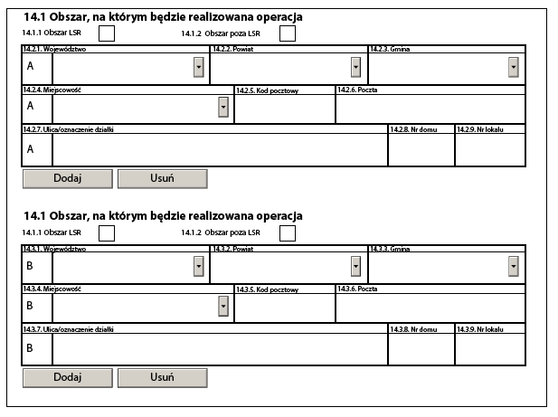
W przypadku, gdy operacja realizowana jest na nieruchomości:
nieoznaczonej nazwą ulicy i numerem -w tym polu należy umieścić numer/numery działek ewidencyjnych wraz z numerem/numerami obrębu ewidencyjnego nieruchomości, na której realizowana będzie operacja,
nieoznaczonej jeszcze numerem domu/lokalu, znajdującej się w miejscowości, która nie posiada ulic –w polu tym należy umieścić numer/numery działek ewidencyjnych wraz z numerem/numerami obrębu ewidencyjnego nieruchomości,
oznaczonej ulicą, ale nie mającej nadanego numeru domu–w polu tym należy wpisać nazwę ulicy oraz numer/numery działki (wraz z numerem/numerami obrębu ewidencyjnego nieruchomości).

Slide 51
Należy zaznaczyć co najmniej 1 kategorię w którą wpisuje się projekt (można zaznaczyć kilka zakresów z tym, że muszą być ze sobą racjonalnie powiązane i prowadzić do osiągnięcia celu).
Należy wpisać również kwotę kosztów całkowitych (koszty kwalifikowalne, niekwalifikowalne oraz koszt pracy własnej).

Slide 52
Wartości wierszy w kolumnach 1 i 2 mogą mieć takie same wartości, gdy VAT jest kosztem kwalifikowalnym.
17.1.1 - koszty kwalifikowane
17.1.2 - wkład niepieniężny - nieograniczony
Koszty pracy oraz usług świadczonych nieodpłatnie wartość 1h pracy wynosi 19,20 zł
Koszt udostępnienia ziemi, nieruchomości sprzętu, surowców
17.1.3 – koszty ogólne
Koszty kwalifikowalne bezpośrednio związane z przygotowaniem realizacją operacji jednakże o wysokości nie przekraczającej 10% kwoty określonej w polu 17.1.1
17.1.4 – inne koszty (niekwalifikowalne)
Jeżeli planowane do podniesienia koszty nie mieszczą się w żadnej z kategorii kosztów wymienionych w wierszach 17.1.1-17.1.3, a są bezpośrednio związane związane z realizacją operacji, należy umieścić je w polu 17.1.4 Inne koszty (niekwalifikowalne).
17.1 – koszty realizacji operacji razem
suma kwot 17.1.1-17.1.4

Slide 53
Należy wskazać źródła współfinansowania operacji ze źródeł publicznych np.: Fundusz Kościelny, dochody własne jednostki samorządu terytorialnego lub subwencje ogólne.
Dla instytucji kultury w celu uniknięcia uzasadnionego zarzutu podwójnego finansowania formę dotacji można przyjąć wyłącznie w odniesieniu do wysokości wkładu własnego Wnioskodawcy. W części refundowanej finansowanie zadania może mieć formę pożyczki udzielonej z budżetu jednostki samorządu terytorialnego, ewentualnie ze środków uzyskanych z kredytu, poręczonego w razie potrzeby przez gminę.

Slide 54
Pomoc na małe projekty w latach 2007-2013 przyznaje się do wysokości limitu 100 tysięcy złotych na Beneficjenta dlatego konieczne jest weryfikowanie kwot pomocy wypłaconych na zrealizowane małe projekty oraz kwot przyznanych.
Należy wypełnić w przypadku, Pomoc na małe projekty w latach 2007-2013 przyznaje się do wysokości limitu 100 tysięcy złotych na Beneficjenta dlatego konieczne jest weryfikowanie kwot pomocy wypłaconych na zrealizowane małe projekty oraz kwot przyznanych. Należy wypełnić w przypadku, gdy w obecnym okresie programowania (na lata 2007– 2013) Wnioskodawca korzystał lub korzysta z pomocy w ramach małych projektów, tj. ma zawartą umowę / umowy przyznania pomocy lub złożony wniosek / wnioski o przyznanie pomocy gdy w obecnym okresie programowania (na lata 2007– 2013) Wnioskodawca korzystał lub korzysta z pomocy w ramach małych projektów, tj. ma zawartą umowę / umowy przyznania pomocy lub złożony wniosek / wnioski o przyznanie pomocy.

Slide 55
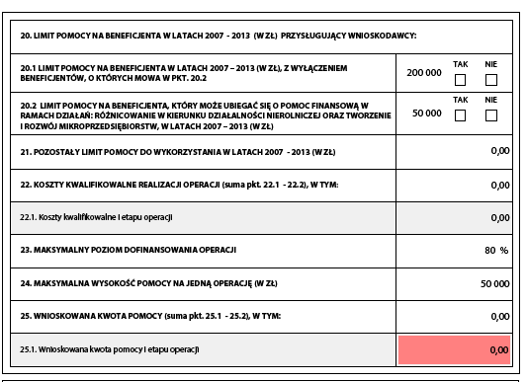
25. Wnioskowana kwota pomocy nie może przekraczać:
80% kosztów kwalifikowalnych
25 tysięcy złotych
pozostałego limitu pomocy do wykorzystania
22. Koszty kwalifikowalne
Łącznie z wartością wkładu niepieniężnego
oraz kosztami ogólnymi
21. Pozostały limit pomocy do wykorzystania
100 tysięcy złotych minus pkt 19.1
(łączna kwota otrzymanej i wnioskowanej pomocy)

Slide 56
Wnioskowana kwota zaliczki nie może przekroczyć 50% Wnioskowanej kwoty pomocy przypadającej na koszty kwalifikowalne realizacji operacji w części dotyczącej inwestycji (pole 26.2).
Zaliczka nie może być wypłacona odnośnie kosztów kwalifikowalnych (w części dotyczącej inwestycji), które zostały już poniesione.
Warunkiem wypłacenia zaliczki jest ustanowienie gwarancji bankowej lub równoważnej gwarancji odpowiadającej 110 % kwoty zaliczki oraz jej złożenie w dniu podpisania umowy przyznania pomocy.
Koszty gwarancji są kosztami kwalifikowanymi, przy czym termin „koszt gwarancji bankowych’’ dotyczy opłat poniesionych w związku z utworzeniem gwarancji bankowej, jednakże termin ten nie obejmuje środków przeznaczonych na zabezpieczenie gwarancji bankowych.

Slide 57
Opis operacji powinien:
umożliwić weryfikację planowanych do osiągnięcia celów w odniesieniu do zakładanych rezultatów
być zwięzły i jednocześnie powinien uzasadniać wysokość wnioskowanej kwoty pomocy, w tym zakres operacji i wysokość wskazanych w Zestawieniu rzeczowo-finansowym operacji kosztów
zawierać informacje w jaki sposób rezultaty będą mierzalne w trakcie operacji
uzasadnić możliwość osiągnięcia celu poprzez zakładany zakres i czas realizacji operacji w kontekście przyjętych nakładów
zawierać zakładane efekty rzeczowe operacji jakie planowane są do osiągnięcia przez realizację operacji z podaniem wartości liczbowych – mogą to być wskaźniki produktu oraz wskaźniki rezultatu.

Slide 58
OPIS ZADAŃ - Opis zadań stanowi szczegółową charakterystykę zadań wymienionych w zestawieniu rzeczowo – finansowym. Wnioskodawcy zbyt ogólnie określają zadania planowane do realizacji. Uszczegółowienie powinno pozwolić na weryfikację cen rynkowych.

Slide 59
VII Zestawienie rzeczowo – finansowe operacji - w nagłówku każdej części, w wierszu A,B… należy umieścić nazwę zadania.
Błędnie obliczany VAT - obliczany od kwoty brutto.

Slide 60
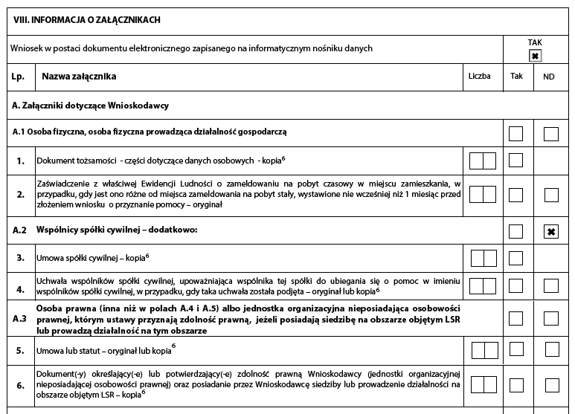

Slide 61
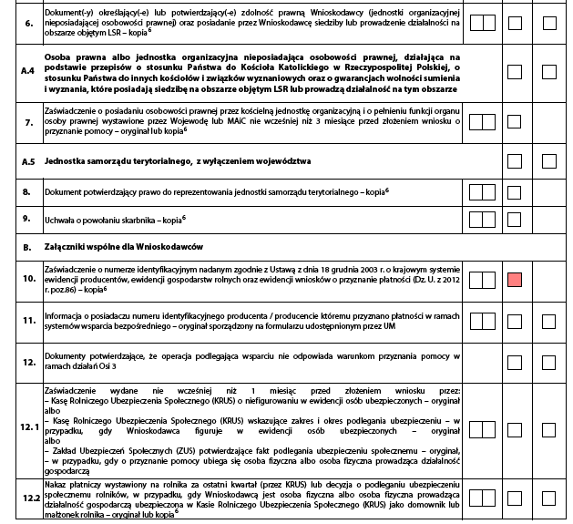

Slide 62
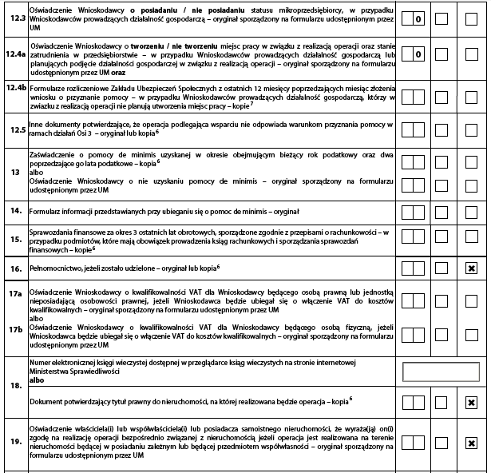

Slide 63
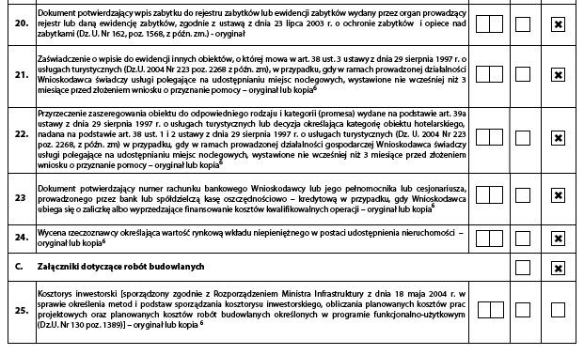

Slide 64
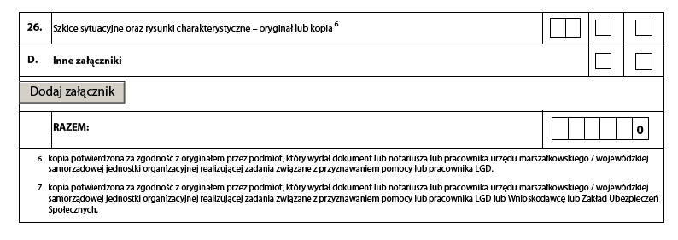

Slide 65
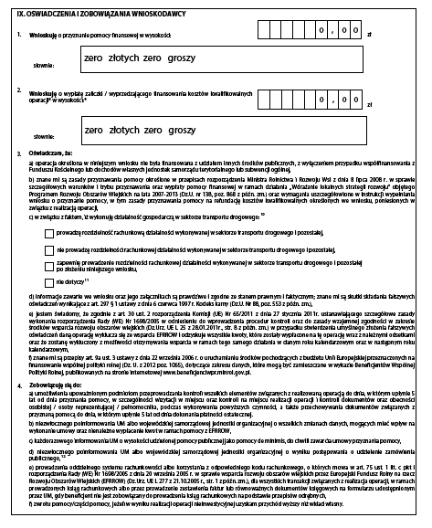
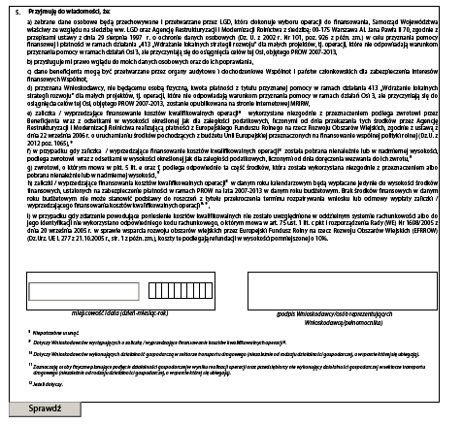
podpis Wnioskodawcy /
osób reprezentujących wnioskodawcę /
Pełnomocnika !
Miejscowość i data !
Sprawdzenie poprawności wniosku !

Slide 66
Oświadczenie
o kwalifikowalności VAT
dla Wnioskodawców będącego osobą prawną lub jednostką nieposiadającą osobowości prawnej
art. 86 ust. 1 ustawy z dnia 11 marca 2004 r. o podatku od towaru i usług
(Dz. U. Nr 54, poz. 535 z póżn. zm.)

Slide 67
Błędy na etapie planowania operacji

Slide 68
1. Etapowanie operacji w ramach kilku wniosków
Operacja musi stanowić zamkniętą całość, a nie być sztucznie wydzielonym elementem w celu uzyskania dodatkowej pomocy.
Realizacja operacji musi się przyczynić do osiągnięcia przedstawionego celu operacji.

Slide 69
2. Łączenie zakresów operacji, które nie stanowią jednolitego przedsięwzięcia
Operacja musi stanowić jedną, spójną, logiczną,
zamkniętą całość.
(Nie kwalifikujemy kosztów działalności Wnioskodawcy)

Slide 70
3. Rozbieżność pomiędzy celami, zakresem
i opisem operacji
Opis operacji zakres operacji cele operacji

Slide 71
R o z l i c z a n i e

Slide 72
Wniosek o płatność
,,Małych Projektów’’

Slide 73
Działanie 413 Wdrażanie lokalnych strategii rozwoju PROW 2007 – 2013 dla małych projektów, tj. operacji, które nie odpowiadają warunkom przyznania pomocy w ramach działań Osi 3, ale przyczyniają się do osiągnięcia celów tej Osi

Slide 74
Jeśli beneficjent korzysta z aktywnego formularza wniosku – pola, które nie dotyczą wnioskodawcy należy pozostawić niewypełnione

Slide 75
Nazwa beneficjenta musi być zgodny z KRS lub innym dokumentem

Slide 76
Dane pełnomocnika wpisujemy jeśli został ustanowiony

Slide 77
Osoba do kontaktu powinna posiadać wiedzę
na temat wniosku

Slide 78
Należy wpisać dane z umowy

Slide 79
Przypuszczalna data złożenia wniosków w UM
Data złożenia wniosku w LGD

Slide 80
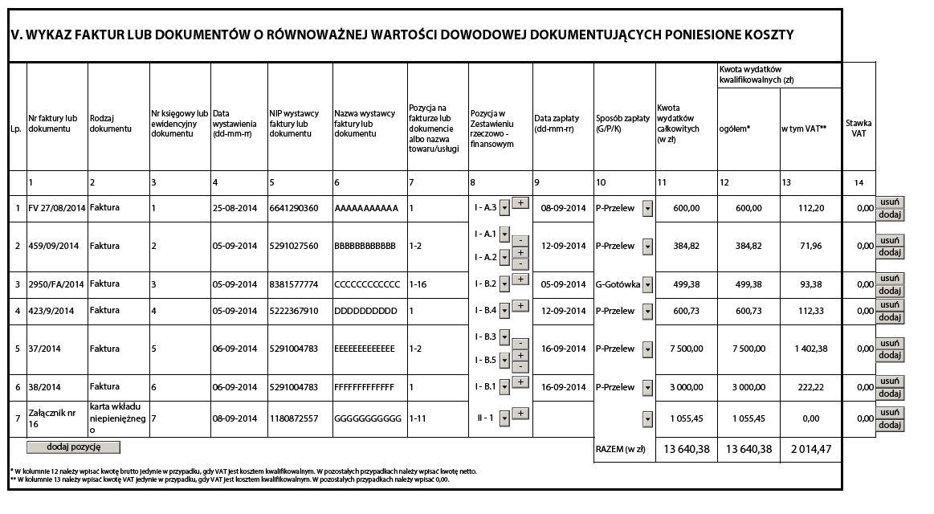
wpisujemy dane z dokumentów faktycznie posiadanych
należy wpisać również „Zestawienie pracy własnej”

Slide 81
Zestawienie rzeczowo-finansowe z realizacji operacji dla etapu
Nazwy zadań muszą być zgodne z załącznikiem do umowy
Kolumny 3,5 i 6
dotyczą umowy
(wartości należy przepisać z umowy)
Kolumna 4,7 i 8 dotyczą faktycznie poniesionych kosztów (kwoty muszą być spójne z wykazem faktur)
Należy wpisać nr etapu
np.: 1

Slide 82
Odchylenie kosztów kwalifikowanych
Jeżeli wartości wpisane w poszczególnych pozycjach ,,Zestawienia rzeczowo-finansowego z wniosku’’ różnią się od wartości wpisanych w tych pozycjach w Zestawieniu rzeczowo – finansowych z umowy, należy obliczyć odchylenie kosztów kwalifikowanych (aktywny wniosek wylicza automatycznie).
Jeżeli odchylenie dla pozycji wynosi więcej niż +10% lub -10% należy złożyć pisemne wyjaśnienie (załącznik do wniosku)
w pola które nie dotyczą projektu należy wpisać 0,00 lub „-”

Slide 84
Wpisujemy ilość posiadanych faktur, umów, dochodów wypłaty itd.
Uzasadnienie zmian jeśli choć jedna pozycja w odchylenia przekracza 10%

Slide 85
Interpretacja indywidualna
Załącznik nie jest wymagalny:
jeśli beneficjentem jest osoba fizyczna, która nie prowadzi działalności gospodarczej
jeśli beneficjent nie wnioskuje o podatku VAT.
W pozostałych przypadkach należy wystąpić do Izby Skarbowej z wnioskiem o wydanie interpretacji indywidualnej ORD-IN. Wniosek ORD-IN można pobrać ze strony Ministerstwa Finansów.
Zaświadczenie z banku
Załącznik wymagany, potwierdzający fakt posiadania rachunku bankowego przez beneficjenta.

Slide 86
Należy podać sumę wszystkich załączników, stanowi ona również liczbę faktycznie załączonych dokumentów

Slide 87
Sprawdzenie poprawności wniosku
Podpis osób reprezentujących Beneficjenta/pełnomocnika

Slide 88
Wykaz faktur lub dokumentów o równoważnej wartości dowodowej dokumentujących poniesione koszty

Slide 89
Oświadczenie Beneficjenta o wyrażeniu zgody na przetwarzanie danych osobowych
miejscowość i data
podpis Beneficjenta
Należy wpisać dane z umowy o przyznanie pomocy

Slide 90
Wartość wkładu niepieniężnego obejmuje wartość pracy i usług świadczonych nieodpłatnie, stanowiącą iloczyn liczby przepracowanych godzin oraz iloraz przeciętnego wynagrodzenia w gospodarce narodowej w drugim roku poprzedzającym rok, w którym złożono wniosek o przyznanie pomocy na małe projekty i liczby 168
(dla wniosków złożonych w 2012 r. wartość ta wynosi 19,19 zł).

Slide 91
Operacje o charakterze nieinwestycyjnym wymagają przedstawienia dodatkowych materiałów dokumentujących organizację i przebieg operacji (np.: dożynki, zawody sportowe, imprezy plenerowe, szkolenia itd.):
zdjęcia,
artykuły w prasie,
informacje ze stron internetowych,
plakaty, ulotki,
zaproszenie itp.

Slide 92
Jeżeli w ramach projektu przewidziana jest organizacja szkoleń, spotkań informacyjnych itp. beneficjent zobowiązany jest dołączyć do wniosku o płatność listę obecności uczestników.

Slide 93
Wypłata środków finansowych
Wypłata środków finansowych z tytułu pomocy następuje niezwłocznie po pozytywnym rozpatrzeniu wniosku o płatność – jednak później niż w terminie 3 miesięcy od dnia złożenia wniosku o płatność (do tego terminu nie wlicza się okresu przeznaczonego na złożenie uzupełnień).

Slide 94
Wniosek o płatność
W przypadku wniosków sporządzonych przez wypełnienie aktywnego formularza należy również dołączyć wersję elektroniczną zapisaną na płycie CD, przy czym:
forma elektroniczna wniosku jest zapisem treści wniosku na elektronicznym nośniku informacji,
forma papierowa wniosku jest wydrukiem zapisu elektronicznego treści wniosku i został własnoręcznie podpisany przez beneficjentów.

Slide 95
Suma kontrolna
Pracownik UM sprawdza zgodność otrzymanego wniosku w wersji papierowej z elektroniczną poprzez porównanie sumy kontrolnej na w/w wersjach wniosku.
Suma kontrolna znajduje się na dole każdej strony wniosku zarówno na formularzu PDF jak i na wydruku. Identyfikuje ona jednoznacznie dane wprowadzone przez użytkownika.

Slide 96
Należy zwrócić szczególną uwagę, aby nie pozostawiać niewypełnionych rubryk we wniosku. Niestosowanie się do instrukcji wypełnienia wniosku powoduje błędnie wyliczenie kwoty do refundacji.

Slide 97
Błędnie wypełnione faktury lub dokumenty o równoważnej wartości dowodowej.
Nazwa nabywcy (beneficjenta) była niezgodna z danymi wpisywanymi do wniosku i do umowy beneficjenta z Instrukcją Wdrażającą.

Slide 98
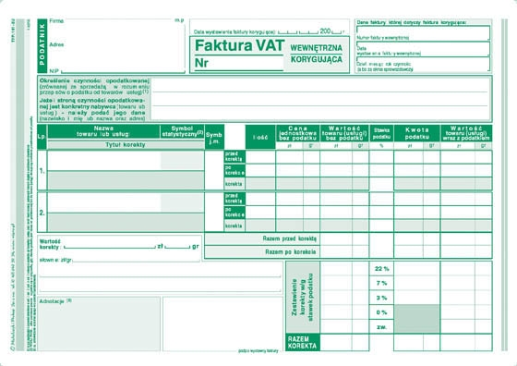
Niezgodność danych wystawcy faktury przedstawionych na fakturze z danymi określonymi w umowie z wykonawcą.
Dane wystawcy faktury tj. adres, nazwa, NIP, nr rachunku bankowego przedstawione na fakturze powinny być zgodne z danymi określonymi w umowie z wykonawcą.

Slide 99
Brak opisu dot. sposobu podziału kwoty faktury na wydatki kwalifikowane i niekwalifikowane w opisie faktury.
W przypadku, gdy faktura obejmuje także wydatki niekwalifikowane, opis faktury powinien zawierać informacje o sposobie podziału kwoty faktury na wydatki kwalifikowane i niekwalifikowane.

Slide 100
Brak opisu na fakturach
oraz stosownych pieczątek:

Slide 101
Opis faktur
Zaleca się aby faktury lub dokumenty o równoważnej wartości dowodowej na odwrocie dokumentu zawierały opis z następujących informacji:
Numer umowy przyznania pomocy,
Numer pozycji w Zestawieniu rzeczowo - finansowym operacji,
Kwota wydatków kwalifikowalnych w ramach danego dokumentu … zł,
Numer odrębnego konta na którym zostały zaksięgowane wydatki w ramach danej operacji albo numer w zestawieniu faktur lub równoważnych dokumentów księgowych,
Potwierdzenie poprawności rachunkowej, formalnej i merytorycznej przez złożenie podpisu przez osoby sprawdzające wraz z datami ich złożenia.

Slide 102
Przykładowy opis faktur:
Projekt współfinansowany z Europejskiego Funduszu Rolnego na rzecz Rozwoju Obszarów Wiejskich (EFRPOW) w ramach działania 4.1/413 – Wdrażanie Lokalnych Strategii Rozwoju objętego PROW 2007-2013, tj. na: operacje, które nie odpowiadają warunkom przyznania pomocy w ramach Osi 3, ale przyczyniają się do osiągnięcia celów tej osi, tzw. ,,Małych projektów’’
Projekt realizowany w ramach Umowy przyznania pomocy nr …………………. z dnia ……………………….
Data i podpis osoby sprawdzającej pod względem merytorycznym ……………………………………………...
Data i podpis osoby sprawdzającej pod względem formalno-rachunkowym …………………………………….
Zatwierdzono do wypłaty …………………………………………………………………………………………
Pozycja nr ………. z Faktury nr ………….. na kwotę …………zł dotyczy pozycji nr ……… z zestawienia rzeczowo-finansowego.
Koszt dotyczy ……………………………………………………………………………………………………… .
Dodatkowo:
Środek trwały ujęty w ewidencji środków trwałych pod pozycją …………….. (jeśli dotyczy)
Wydatek włączony z obowiązku stosowania Ustawy Prawo Zamówień Publicznych lub wydatek poniesiony zgodnie z Ustawą Prawo Zamówień Publicznych zgodnie z przeprowadzonym postępowaniem ……………… z dnia ……………………………… .

Slide 103
Potwierdzenie dokumentów za zgodność z oryginałem przez osoby które nie zostały upoważnione.
Załączone do wniosku dokumenty powinny być potwierdzone za zgodność z oryginałem przez osoby upoważnione zgodnie z aktualna kartą wzorów podpisów.
Brak dołączonego upoważnienia do podpisywania wniosku o płatność.
Wniosek winien być podpisany przez upoważnione osoby ze strony Beneficjenta.

Slide 104
Błędy rachunkowe występujące we Wniosku o płatność i załącznikach – szczególnie w tabelach elementów rozliczeniowych stanowiących załącznik do faktur.
Wniosek wraz z załącznikami powinien być zgodny pod względem rachunkowym.

Slide 105
Zakres rzeczowy podany w zestawieniu rzeczowo-finansowym załączonym do wniosku o płatność powinien być zgodny z zakresem rzeczowym podanym w zestawieniu rzeczowo-finansowym załączonym do umowy lub aktualnego aneksu do umowy.

Slide 106
Sprawozdanie
Do wniosku o płatność ostateczną, Beneficjent załącza sprawozdanie z realizacji operacji, na formularzu udostępnionym przez Samorząd Województwa.

Slide 107
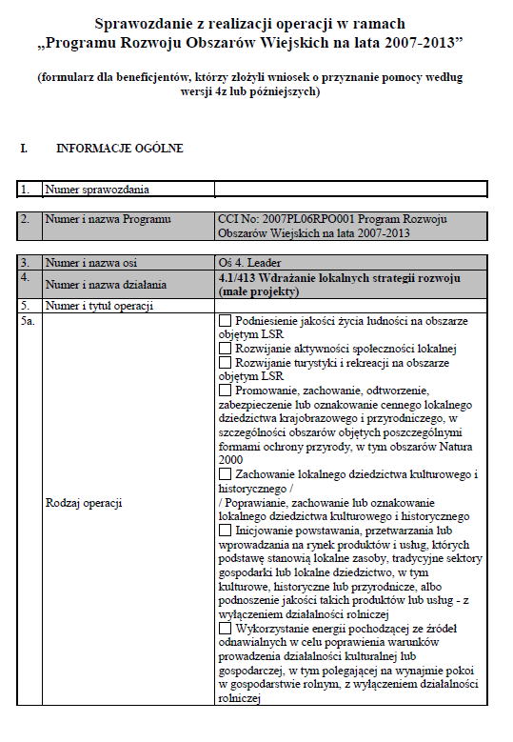
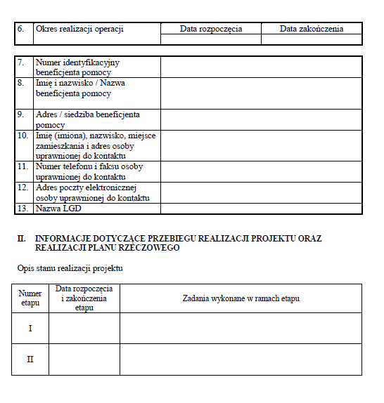

Slide 108
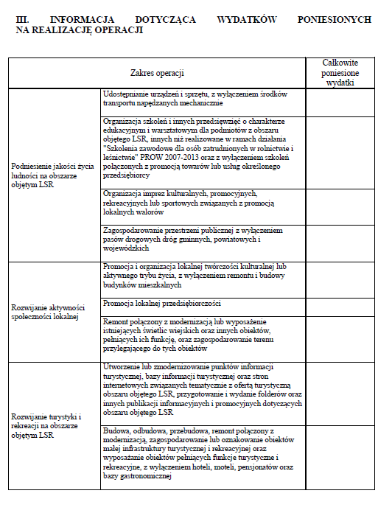
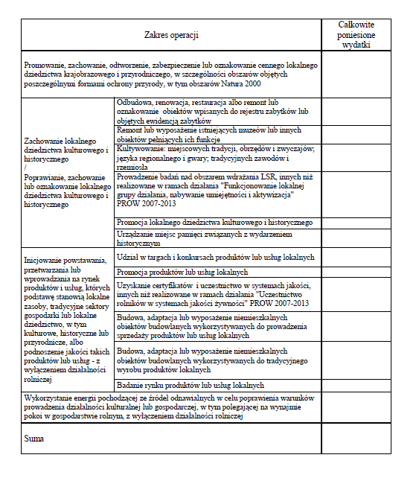

Slide 109
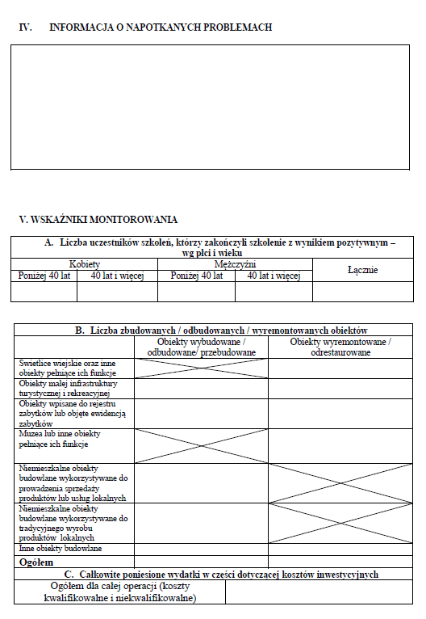

Slide 110
Zadania wynikające z obowiązku promowania funduszy unijnych

Slide 111
Na wszystkich dokumentach pomiędzy logo Unii Europejskiej i logo PROW 2007-2013 dopuszczalne jest umieszczenie logo beneficjenta, lokalnej grupy działania, herbu/logo województwa, gminy np.:

Slide 117
Załącznik nr 4 do rozporządzenia 1974-2006

Slide 118
Tablice informacyjne
207 325,00
W przypadku, gdy wartość inwestycji realizowanej w ramach Programu Rozwoju Obszarów Wiejskich na lata 2007-2013 jest wyższa niż 50.000 EURO i niższa niż 500.000 EURO beneficjent ma obowiązek umieszczenia TABLICY INFORMACYJNEJ o sugerowanych minimalnych wymiarach 70 x 90 cm
2 073 250,00

Slide 119
Na tablicy informacyjnej pomiędzy logo Unii Europejskiej i logo PROW 2007-2013 dopuszczalne jest umieszczenie logo beneficjenta, lokalnej grupy działania, herbu/logo województwa, gminy.

Slide 120
Tablice reklamowe
2 073 250,00
W przypadku, gdy całkowity koszt operacji realizowanej w ramach Programu Rozwoju Obszarów Wiejskich na lata 2007-2013 przekracza 500.000 EURO beneficjent ma obowiązek umieszczenia TABLICY REKLAMOWEJ o sugerowanych minimalnych wymiarach 70 x 90 cm

Slide 121
Na tablicy reklamowej pomiędzy logo Unii Europejskiej i logo PROW 2007-2013 dopuszczalne jest umieszczenie logo beneficjenta, herbu/logo województwa, gminy. Na tablicy reklamowej oprócz obowiązkowych kwot ,,Udział środków UE’’ oraz ,,Wkład beneficjenta’’ dopuszczalne jest zamieszczenie informacji na temat ,,Innych źródeł’’ finansowania operacji (wzór poniżej).

Slide 122
Dobre praktyki

Slide 123
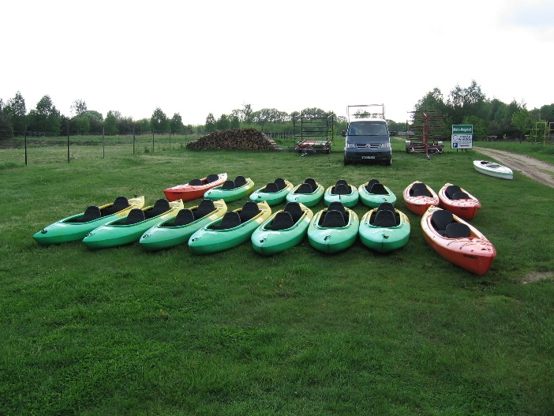
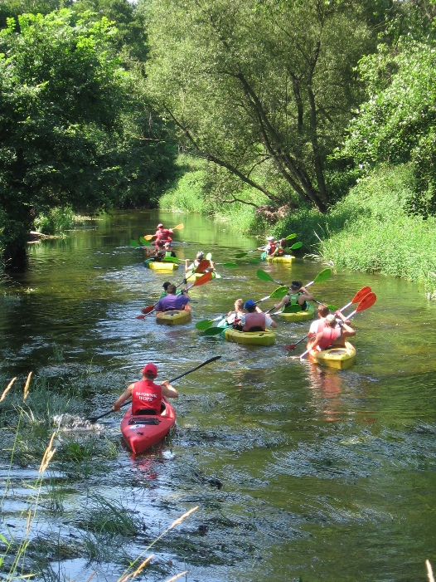
Tytuł projektu: Modernizacja istniejącej bazy turystyczno-rekreacyjnej
Beneficjent: Moto-Przystań Michał Ścigocki
Modernizacja bazy turystyczno-rekreacyjnej tj, przystani kajakowej we wsi Plecewice (gm. Brochów) poprzez zakup 16- stu nowoczesnych kajaków wraz z wyposażeniem w postaci kamizelek asekuracyjnych.

Slide 124
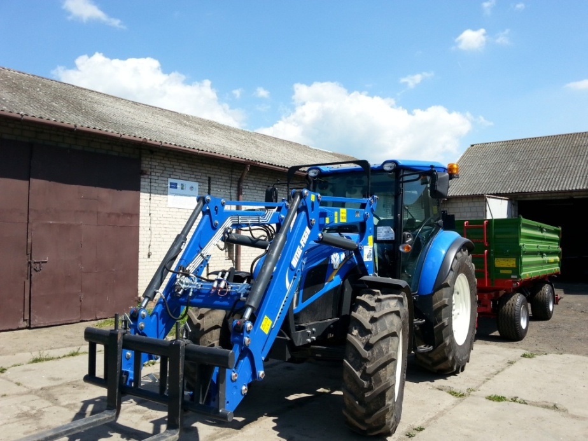
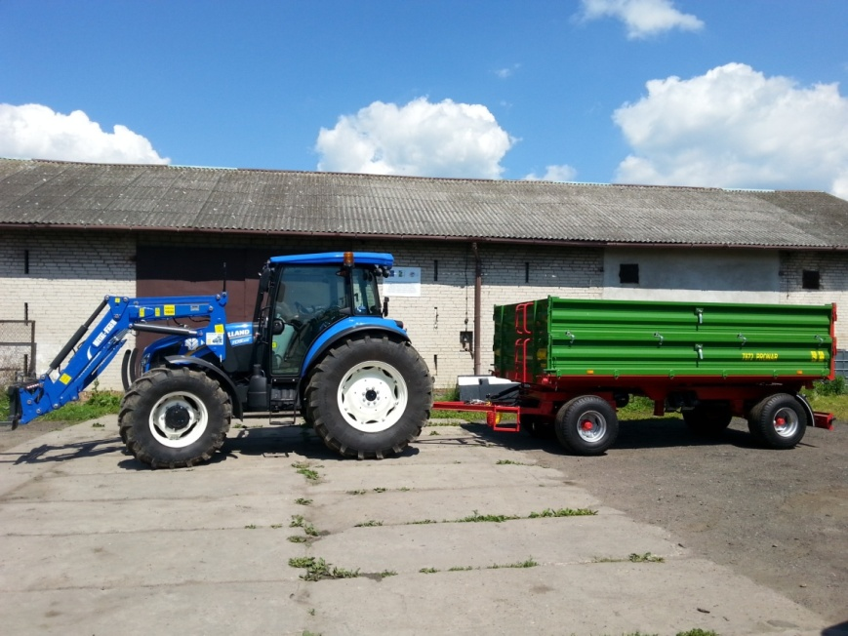
Tytuł projektu: Zakup nowych maszyn wpłynie na utworzenie działalności w zakresie świadczenia usług dla gospodarstw rolnych i stworzy nowe miejsce pracy
Beneficjent: Tadeusz Konarski
Planowana operacja polegała na zakupie ciągnika rolniczego o mocy 90-100 KM, przyczepy rolniczej i ładowacza czołowego z wyposażeniem celem usługi zwózki plonów świadczonej gospodarstwom rolnym.

Slide 125
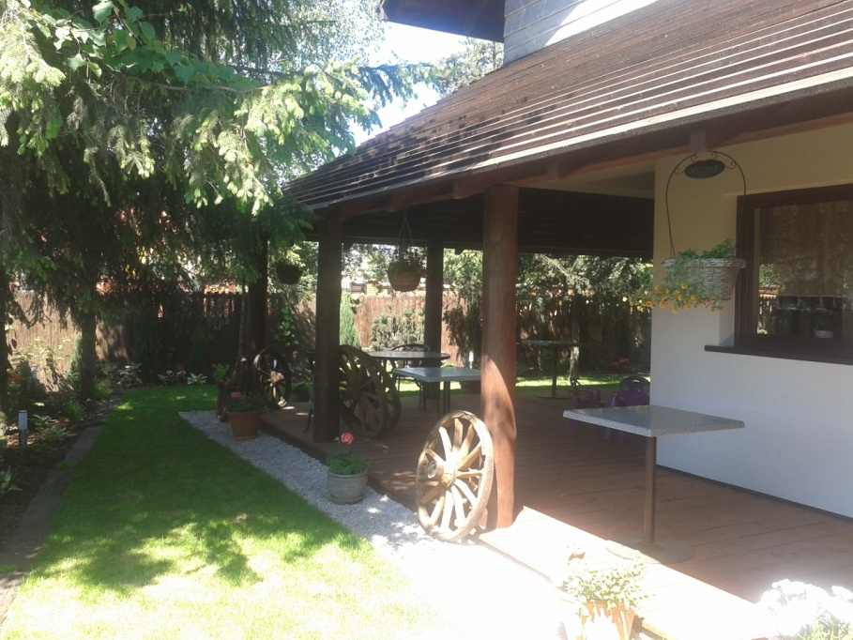
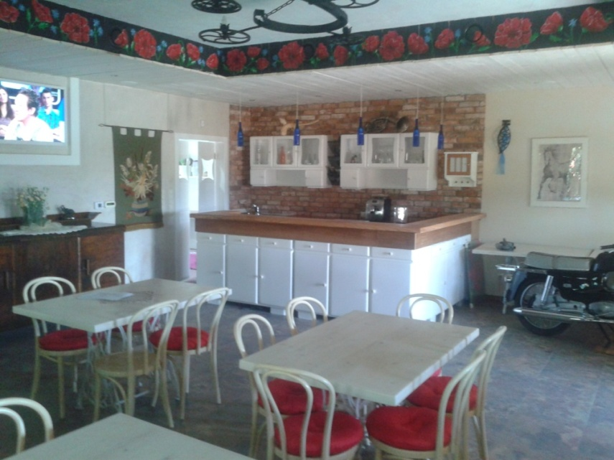
Tytuł projektu: Budowa budynku usługowego wpłynie na utworzenie działalności polegającej na prowadzeniu baru oraz miejsc krótkotrwałego zakwaterowania, pozwoli uzyskiwać dochody i stworzy miejsca pracy
Beneficjent: Anna Wojtczak
Planowana inwestycja polegała na budowie budynku usługowego. Powierzchnię parteru stanowi bar z zapleczem kuchennym. Działalność ma charakter rozwojowy poprzez akcje, promocje, i dalszy rozwój usług z nastawieniem na klienta.

Slide 126
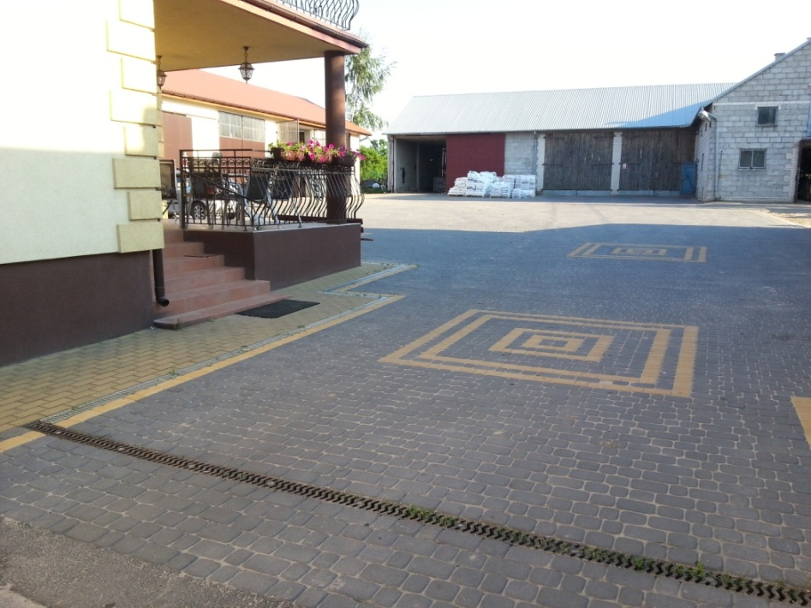
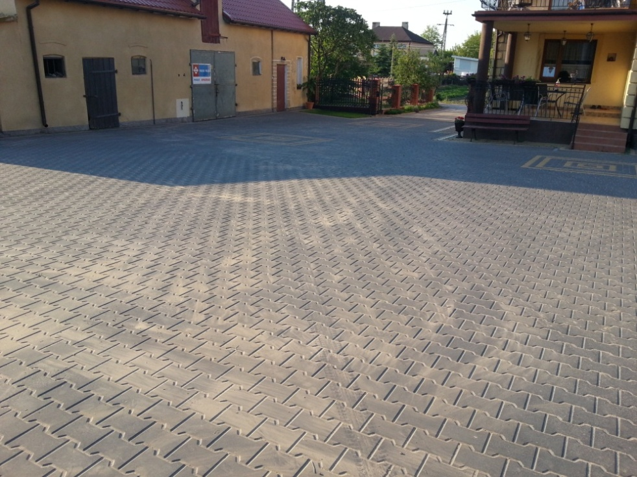
Tytuł projektu: Utwardzenie placu manewrowego wpłynie na rozwój i podniesienie konkurencyjności działalności w zakresie sprzedaży pasz dla zwierząt oraz wpłynie na poprawę bezpieczeństwa i higieny prac
Beneficjent: Józef Gmurek
Operacja dotyczy wsparcia prowadzonej działalności w zakresie sprzedaży pasz dla zwierząt, wpłynie na rozwój i podniesienie jej konkurencyjności.

Slide 127
Dziękuję za uwagę

